Slide 1
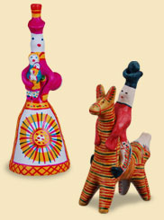
МАЛЕНЬКАЯ РАДУГА ДЕДА ФИЛИМОНА
Проект
в средней группе
Авторы - разработчики проекта:
Киваева Л.В., Лебедева Т.В.

Slide 2
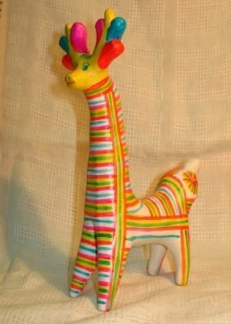
Паспорт проекта
Проблема | Дети не знакомы с видами декоративно – прикладного искусства. Что для этого нужно делать?
Цель | Приобщать детей к истокам русской народной культуры. Познакомить с видом народно - прикладного искусства - филимоновской игрушкой.
Причины | Недостаточно уделяется времени в свободной совместной деятельности для ознакомления с истоками русской народной культурой и видами прикладного искусства, в НОД для декоративного рисования. Родители не уделяют внимания этой проблеме.
Тема | Художественное творчество
Название | «Маленькая радуга деда Филимона»
Тип проекта | Информационно – практико – ориентированный; долгосрочный (2 месяца), групповой, межпредметный.

Slide 3
Системная паутинка проекта
Знакомство с элементами росписи
Рассматривание Филимоновских игрушек и иллюстраций
МАЛЕНЬКАЯ РАДУГА ДЕДА ФИЛИМОНА
Чтение стихотворений о мастерах Филимоново
Беседы о Филимоновском промысле
Дидактические игры
Рисование, аппликация по мотивам филимоновской игрушки
Народные игры, хороводы
Лепка игрушек по мотивам филимоновской свистульки
Notes:
Дидактические игры

Slide 4
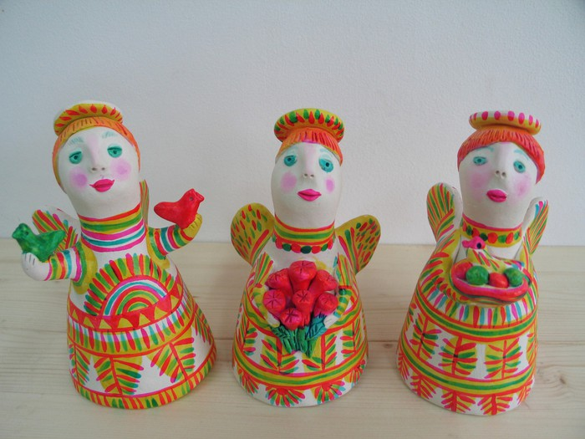
Задачи | Продолжать знакомить детей с филимоновской игрушкой, её цветовой гаммой, особенностями узоров, различными видами орнаментов. Формировать понятие об особенностях узора: повторы, чередование, соблюдение ритма. Формировать умение составлять узор в полосе, в различных формах, на готовых силуэтах игрушек. Совершенствовать умение рисовать прямые и наклонные линии, короткие и длинные неотрывным движением рук, красками двух и трех цветов. Развивать цветовое восприятие, творческую активность.

Slide 5
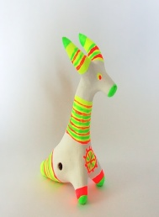
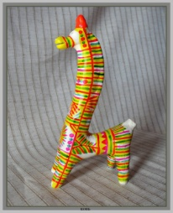
План подготовки и реализации проекта
Деятельность педагогов | Разработать цикл мероприятий по теме проекта. Подобрать художественную и познавательную литературу. Подготовить наглядный материал: глиняные игрушки по мотивам филимоновских, иллюстрации филимоновских игрушек, образцы элементов росписи. Подготовить дидактические игры по ознакомлению с народно-прикладным искусством.
Деятельность детей | Участие в беседах, мероприятиях по художественной деятельности. Игры: дидактические и настольные, народные игры и забавы. Чтение художественной литературы: стихи, потешки, загадки. Разучивание пословиц о труде. Рисование рисунков, выполнение работ по аппликации и лепке по теме проекта. Участие в развлекательных мероприятиях фольклорного содержания.
Деятельность родителей | Чтение детям русских народных сказок, потешек, песенок, беседа по содержанию. Составление с детьми рассказов о филимоновских игрушках. Совместные рисунки детей и родителей.

Slide 6
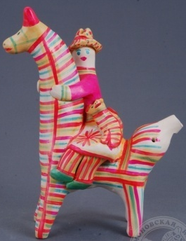
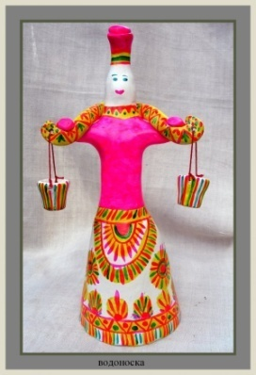
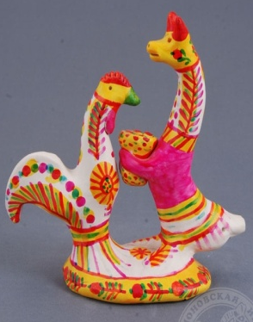
Результат | Конспекты мероприятий. Выставка рисунков: «Маленькая радуга деда Филимона». Фотовыставка: «Филимоновская игрушка». Оформление и пополнение изоуголка пособиями по народно – прикладному искусству.
Ресурсы Кто? Что? | Дети, воспитатели, родители. Книги, иллюстрации, филимоновские игрушки; дидактические и настольные игры; бумага, карандаши, краски; глина, пластилин; художественные произведения.
Форма презентации | Интегрированное мероприятие: «Мастерская деда Филимона» (художественное творчество, познание, социализация, музыка, коммуникация, здоровье)
Ожидаемые результаты: | Дети имеют представления о видах народно – прикладного искусства. Дети знакомы с филимоновской игрушкой, её происхождением, цветовой гаммой, видами орнамента. Формирование социальной компетенции: умения общаться с детьми, взрослыми. Развитие умения использовать в общении различные коммуникативные средства.

Slide 7
Работа с родителями
№ | Мероприятия | Срок
1. 2. 3. 4. 5. 6. 7. 8. | Беседы с родителями о важности проблемы ознакомления детей с народными промыслами. Консультация стендовая «Филимоновская игрушка – средство для детского творчества» Участие в оформлении и пополнении изоуголка (пособия, нетрадиционные материалы). Мастер – класс «Мастерская деда Филимона» (роспись плоскостных изображений филимоновских игрушек) Участие в оформлении выставки рисунков: «Маленькая радуга деда Филимона». Изготовление и украшение фартуков и нарукавников филимоновскими узорами. Памятка для родителей «Нетрадиционные техники рисования» Презентация проекта: интегрированное мероприятие «Мастерская деда Филимона» | 15.01.13 г. 21.01.13г. – 25.01.13г. в теч. мес. 31.01.13г., 1.02.13г. в теч.мес. 4.02.13г. – 15.02.13г. 25.02.13г. 28.02.13г.

Slide 8
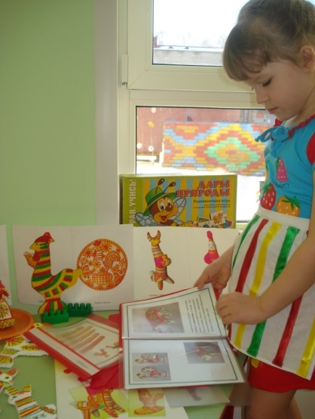
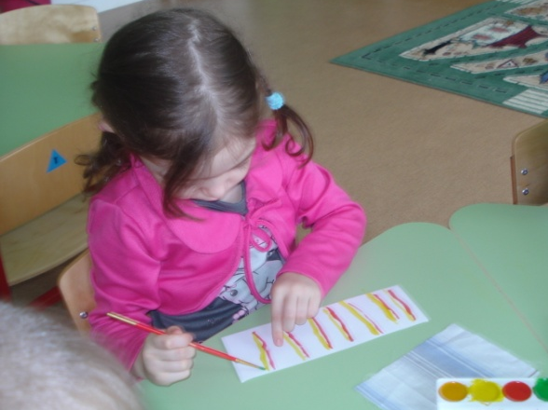
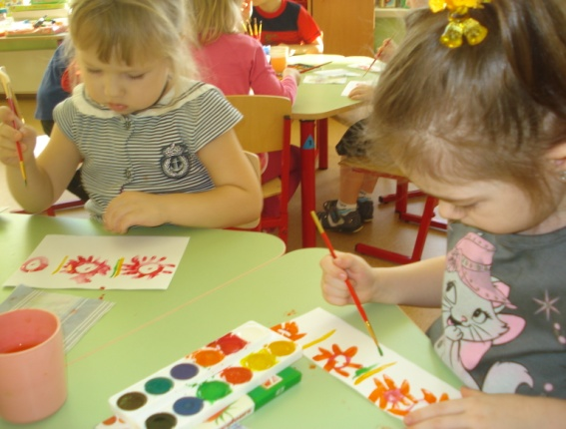
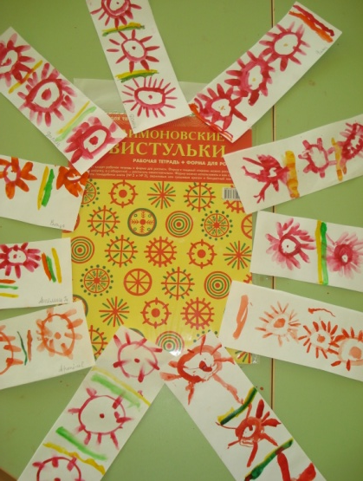
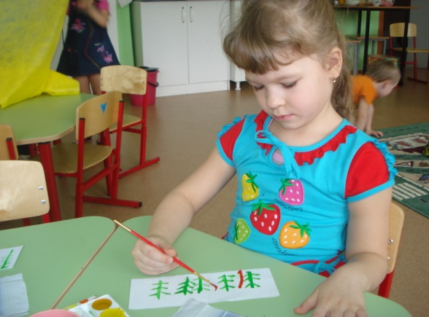
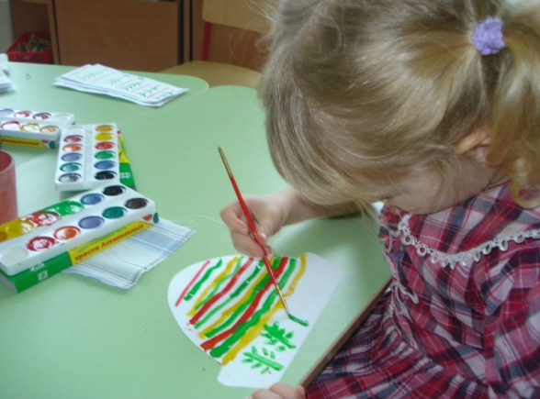
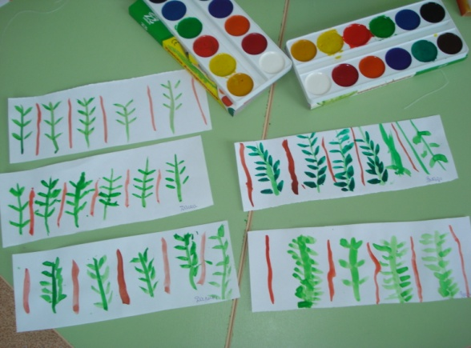
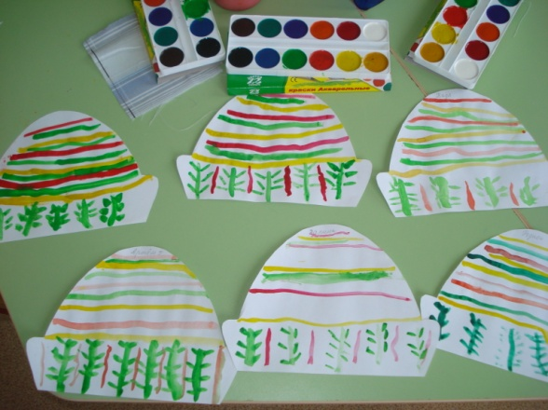
Рисование«Цветок»
Рисование «Елочка»
Рисование «Украшение шапки»
Notes:
ЦВЕТОК

Slide 9
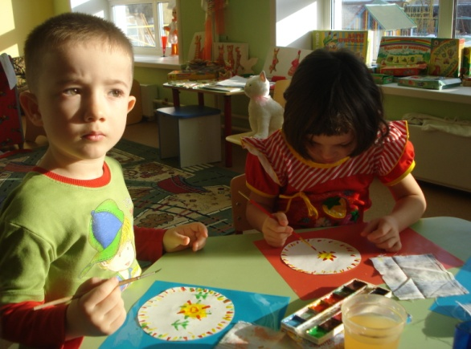
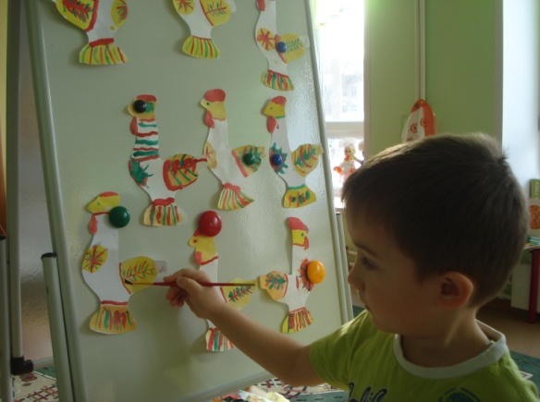
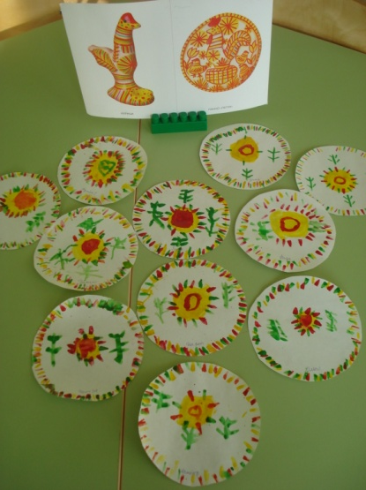
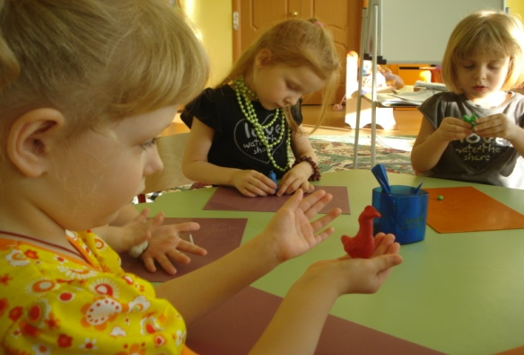
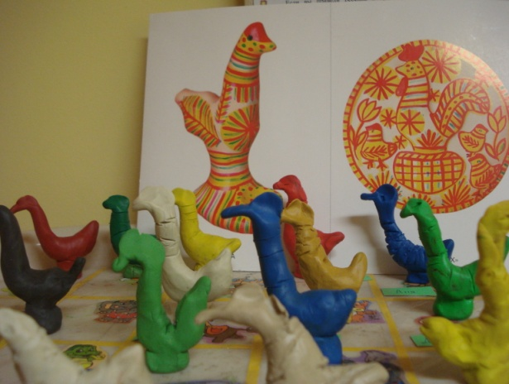
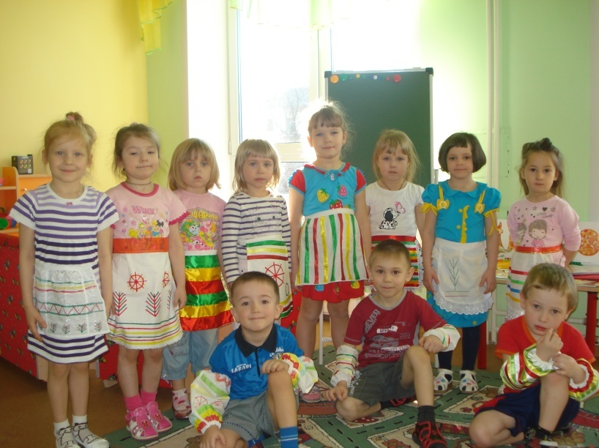
«Роспись декоративной тарелки»
«Роспись и лепка петушка»
Notes:
Роспись петушка

Slide 10
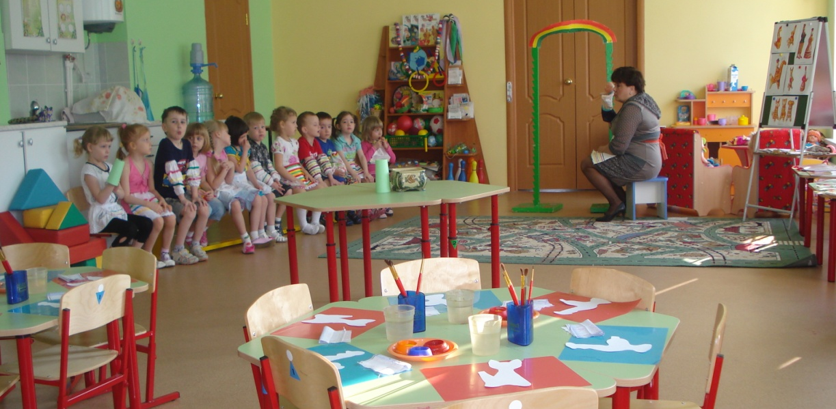
ОЖИДАЕМЫЕ РЕЗУЛЬТАТЫ:
Дети имеют представления о видах народно – прикладного искусства.
Дети знакомы с филимоновской игрушкой, её происхождением, цветовой гаммой, видами орнамента.
Формирование социальной компетенции: умения общаться с детьми, взрослыми.
Развитие умения использовать в общении различные коммуникативные средства.
Notes:
ОЖИДАЕМЫЕ РЕЗУЛЬТАТЫ

